Slide 1
Regime giuridico pesca nella zee e in alto mare
Roberto Virzo
Professore associato
Università degli Studi del Sannio
roberto.virzo@unisannio.it

Slide 2
Evoluzione
29 aprile 1958 Convenzioni di Ginevra sul diritto del mare:
Convenzione sul mare territoriale e la zona contigua
Convenzione sulla piattaforma continentale
Convenzione sull’alto mare
Convenzione concernente la pesca e la conservazione delle risorse biologiche dell’alto mare
Protocollo facoltativo sul regolamento delle controversie
1960: II Conferenza di codificazione del diritto del mare

Slide 3
Evoluzione
1974: III Conferenza delle Nazioni Unite sul diritto del mare
▼
Montego Bay, 10 dicembre 1982: Convenzione delle Nazioni Unite sul diritto del mare (UNCLOS)
“Costituzione degli oceani” (320 articoli e 9 Allegati)
▼
26 novembre 1994: Entrata in vigore internazionale della UNCLOS

Slide 4
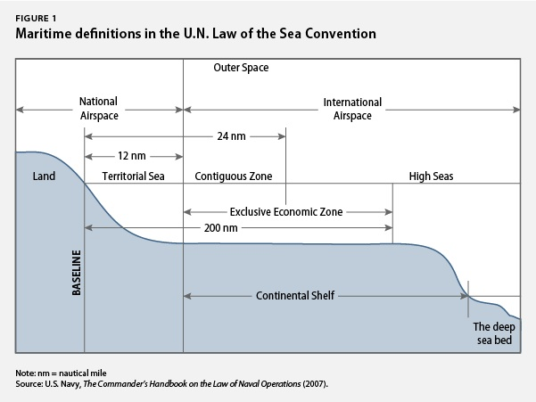

Slide 5
Libertà dell’alto mare
Libertà di navigazione
Libertà di sorvolo
Libertà di pesca
Liberta di ricerca scientifica
Libertà di posa di cavi e pipe-lines
Diritto di installare isole e impianti artificiali

Slide 6
Zona economica esclusiva (200 m.n.)
Article 56 UNCLOS
1 “In the exclusive economic zone, the coastal State has:
a) sovereign rights for the purpose of exploring and exploiting, conserving and managing the natural resources, whether living or non non-living, of the waters superjacent to the sea-bed and of the sea-bed and its subsoil, and with regard to other activities for economic exploitation and exploration of the zone, such as the production of energy nfrom the water, currents and winds;
b) Jurisdiction (…) with regard to:
the establishment and use of artificial islands, installations and structures;
marine scientific research;
the protection and preservation of the marine environment.
c) Other rights and duties provided for in this Convention

Slide 7
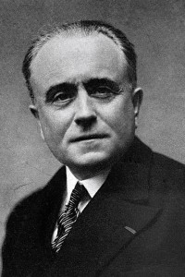
Possibile applicazione allo Stato costiero della teoria del 1932 di George Scelle Dédoublement fonctionnel

Slide 8
Zona economica esclusiva
Attività di pesca condizionata alla conservazione delle risorse biologiche viventi:
Quota massima di cattura, stabilità annualmente per ogni specie ittica non a rischio di estinzione
Licenze di pesca
IUU= illegal, unreported and unregulated fishing activities
Bandiere di convenienza

Slide 9
Zona economica esclusiva
Tribunale internazione del diritto del mare, 23 dicembre 2002, “Volga” Case (Russian Federation v. Australia)
Separate Opinion of Judge Cot
“7. It should be added that there is a tidy profit to be made from illegal fishing. Thus the Volga achieved an illegal catch of 100 tonnes of Patagonian toothfish in nine weeks, which was sold by the Australian authorities for the sum of AU$ 1,932,579, while the vessel, its fuel oil and its fishing gear were estimated at AU$ 1,920,000, an estimate not disputed by the Applicant. With a full hold, the fish caught illegally in the course of a fishing season are worth more than twice the price of the vessel. This is a fine return on investment.”

Slide 10
“Libertà” di pesca in alto mare
Obblighi di cooperazione e conservazione
1995 Corte internazionale di giustizia, Caso Estai (Spagna c. Canada)
1995 Mare presenziale (Cile)
1995 Accordo delle Nazioni Unite sulle specie ittiche altamente migratorie e transzonali :
Organizzazioni regionali di pesca (es NAFO)
Quota massima di cattura

Slide 11
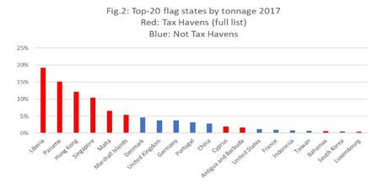
Top 20 Flag States (2017)

